Slide 1
과목_학년학기_단원 | suh_h_0301_06
차시명 | 06 단위 분수의 크기를 비교해 볼까요
파일명 | suh_h_0301_06_0006
검토 | 담당
수학팀 | 박종민
문서 HISTORY
번호 | 버전 | 문서 작성일 | 내용 비고 | 작성자 (내선번호) | 검토자
1 | V 1.0 | 2022.02.12 | 문서 발생 | 노유림
2 | V 1.0 | 2022.03.14 | 1차 검수 |  | 박종민
3 | V 2.0 | 2022.03.22 | 2차 검수 |  | 김예림
4
5
6
7
8
9
10
11

Slide 2
학습 단계 | 자료명 |  | 프레임 수 | 교과서 정보 | 파일명 | 자료 형태
도입 | 애니 | [도입 애니메이션] 종이띠 나누기 | 1 | 수학 130쪽, 수학 익힘 92~93쪽 | suh_h_0301_06_0006_101_1.html | Html5(애니)
도입 | 생각 열기 | [생각 열기] 종이띠를 똑같이 나눈 조각은 분수로 어떻게 나타내는지 생각해 보기 | 1 | 수학 130쪽, 수학 익힘 92~93쪽 | suh_h_0301_06_0006_102_1.html | Html5
도입 | 학습 목표 | 이번 시간에 배울 내용 | 1 |  | suh_h_0301_06_0006_103_1.html | Html5
전개 | 활동 1 | [활동 1] 종이띠를 똑같이 나눈 조각을 분수로 나타내기 | 1 | 수학 130쪽, 수학 익힘 92~93쪽 | suh_h_0301_06_0006_201_1.html | Html5
전개 | 약속하기 | [약속하기] 단위분수 알아보기 | 1 | 수학 130쪽, 수학 익힘 92~93쪽 | suh_h_0301_06_0006_201_2.html | Html5
전개 | 활동 2 | [활동 2] 단위분수의 크기 비교하기 | 1 | 수학 131쪽, 수학 익힘 92~93쪽 | suh_h_0301_06_0006_202_1.html | Html5
전개 | 혼자서도 척척 1 | [혼자서도 척척] 문제 1 | 1 | 수학 131쪽, 수학 익힘 92~93쪽 | suh_h_0301_06_0006_203_1.html | Html5
정리 | 핵심 정리 | 핵심 정리 | 1 |  | suh_h_0301_06_0006_301_1.html | Html5
정리 | 차시 예고 | 다음 시간에 배울 내용 | 1 |  | suh_h_0301_06_0006_302_1.html | Html5
평가 | 확인 문제 | 확인 문제 | 1 |  | suh_h_0301_06_0006_401_1.html | Html5
총 프레임 수 |  |  | 10

Slide 3
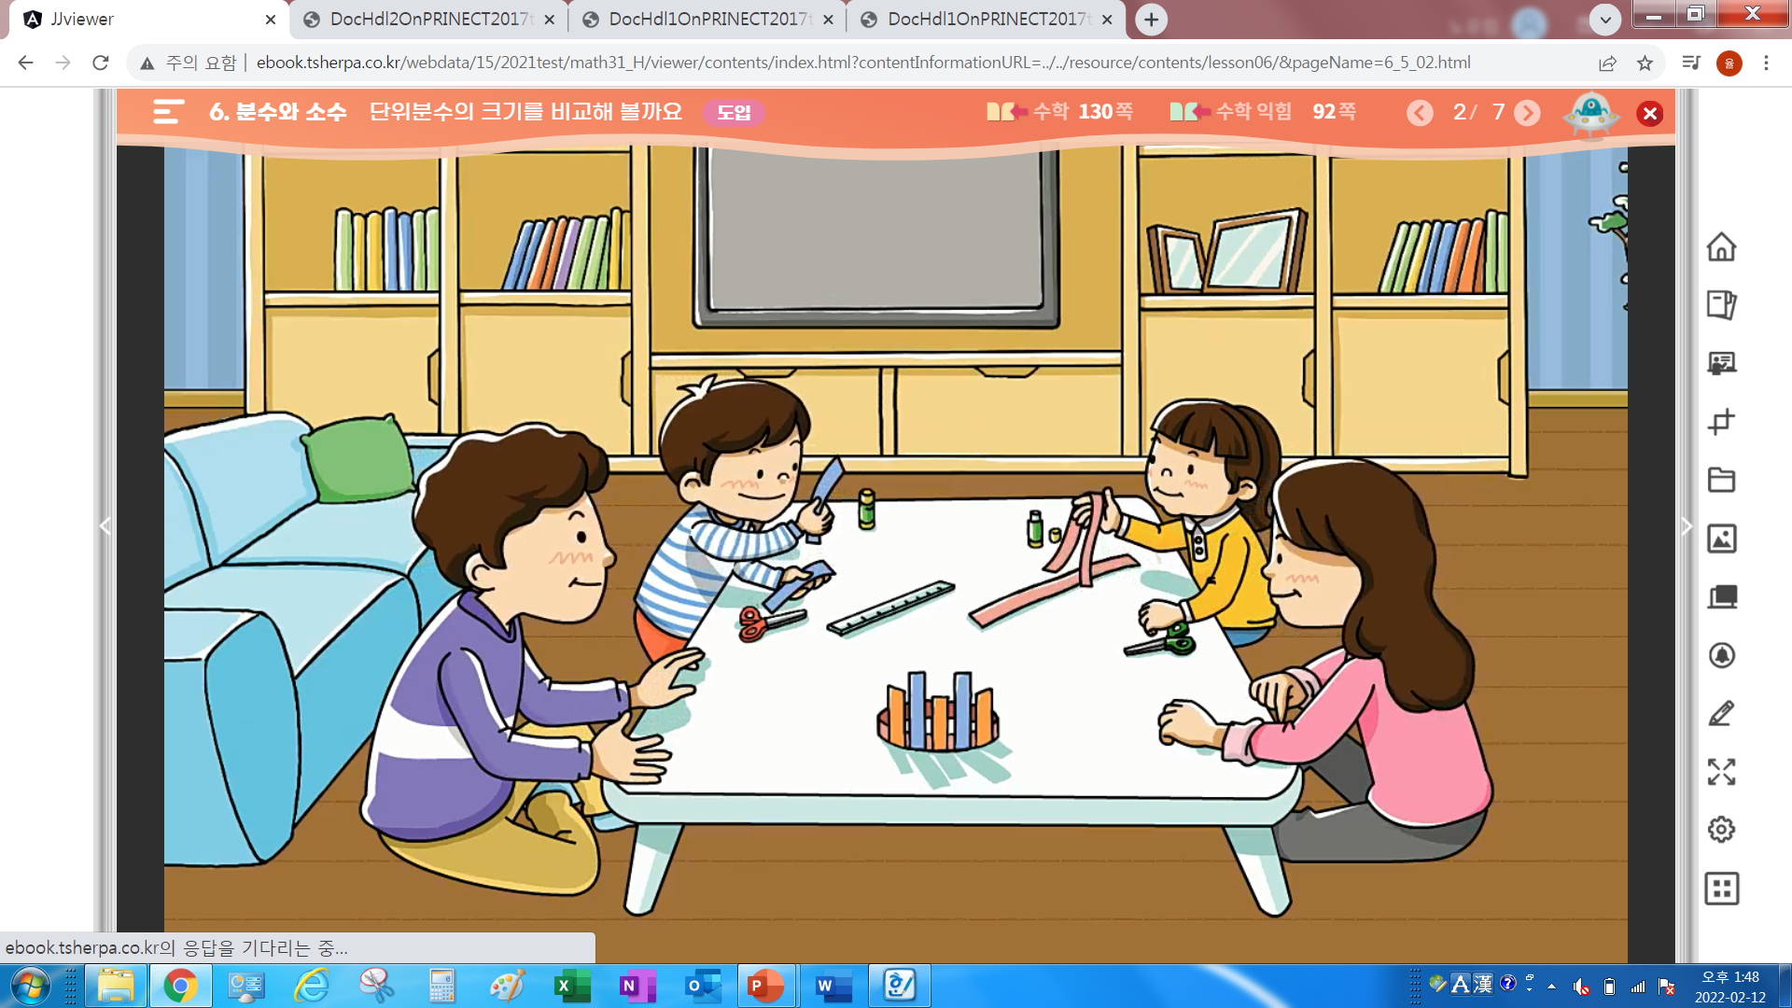

3-1
6. 분수와 소수
suh_h_0301_06_0006_101_1
06 단위 분수의 크기를 비교해 볼까요
Θ Description & Function
[애니 DVD 개발물]
한대희 수학 3-1 지도서\app\resource\contents\lesson06\ops\6\media\mp4
[애니 게이트 참고 화면]
종이띠 나누기
애니 파일명 | 6_5_1_ani.mp4

Slide 4
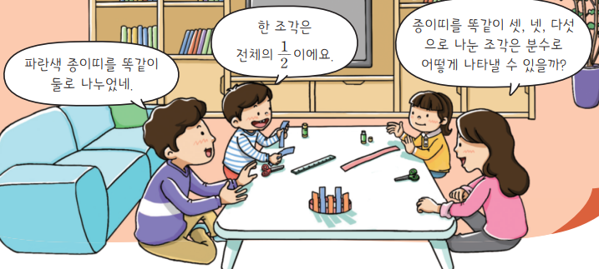




3-1
6. 분수와 소수
suh_h_0301_06_0006_102_1
06 단위 분수의 크기를 비교해 볼까요
Θ Description & Function
#1
탭 이벤트
이미지에 텍스트는 지우고 새로 쓰기. 말풍선 소스 이용. 물음 1, 2, 위치 고정. 말풍선 안에 텍스트 모두 들어가게 크기 조정.
확대 버튼 및 풀 팝업창(다음 슬라이드)
답 칸 클릭하면 답 나타남. 정답 확인 버튼은 정답 가리기로 토글 됨.
다음 그림의 상황에 대하여 이야기해 봅시다.
물음 1
물음 2
물음 3
#2
한 조각은
전체의 이에요.
그림은 어떤 상황인가요?
$$\frac{1}{2}$$
파란색 종이띠를 똑같이
둘로 나누었네.
친구들이 종이띠를 자르고 있습니다.
#3
#4
삽화 파일명 | LH 서버 > 원본 삽화 폴더 > 6단원 > (도입)3-1-6(6차시)_1015.psd

Slide 5


3-1
6. 분수와 소수
suh_h_0301_06_0006_102_1
06 단위 분수의 크기를 비교해 볼까요
Θ Description & Function
#1
< 확대 버튼 클릭 시 나타나는 화면>
1. 이미지에 텍스트는 지우고 새로 쓰기. 말풍선 소스 이용
글자 크기는 말풍선에 맞게 조절
한 조각은
전체의 이에요.
종이띠를 똑같이 셋, 넷, 다섯
으로 나눈 조각은 분수로
어떻게 나타낼 수 있을까?
$$\frac{1}{2}$$
파란색 종이띠를 똑같이
둘로 나누었네.
삽화 파일명 | LH 서버 > 원본 삽화 폴더 > 6단원 > (도입)3-1-6(6차시)_1015.psd

Slide 6

3-1
6. 분수와 소수
suh_h_0301_06_0006_102_1
06 단위 분수의 크기를 비교해 볼까요
Θ Description & Function
다음 그림의 상황에 대하여 이야기해 봅시다.
답 칸 클릭하면 답 나타남. 정답 확인 버튼은 정답 가리기로 토글 됨.
물음 1
물음 2
물음 3
한 조각은
전체의 이에요.
종이띠를 똑같이 2로 나눈 것 중의 1을 분수로 나타내 보세요.
$$\frac{1}{2}$$
파란색 종이띠를 똑같이
둘로 나누었네.
$$\frac{1}{2}$$
입니다.
#1
삽화 파일명 | LH 서버 > 원본 삽화 폴더 > 6단원 > (도입)3-1-6(6차시)_1015.psd

Slide 7
3-1
6. 분수와 소수
suh_h_0301_06_0006_102_1
06 단위 분수의 크기를 비교해 볼까요
Θ Description & Function
다음 그림의 상황에 대하여 이야기해 봅시다.
이미지에 텍스트는 지우고 새로 쓰기. 말풍선 소스 이용. 말풍선 안에 텍스트 모두 들어가게 크기 조정.
답 칸 클릭하면 답 나타남. 정답 확인 버튼은 정답 가리기로 토글 됨.
물음 1
물음 2
물음 3
#1
한 조각은
전체의 이에요.
종이띠를 똑같이 셋, 넷, 다섯
으로 나눈 조각은 분수로
어떻게 나타낼 수 있을까?
궁금해하는 것은 무엇인가요?
$$\frac{1}{2}$$
종이띠를 똑같이 셋, 넷, 다섯으로 나눈 조각은 분수로 어떻게 나타낼 수 있는지 궁금해합니다.
#2
삽화 파일명 | LH 서버 > 원본 삽화 폴더 > 6단원 > (도입)3-1-6(6차시)_1015.psd

Slide 8

3-1
6. 분수와 소수
suh_h_0301_06_0006_103_1
06 단위 분수의 크기를 비교해 볼까요
Θ Description & Function
#1
[이번 시간에 배울 내용]
준비물 클릭 시 박스 나타남. 엑스 버튼으로 닫기.
1
이번 시간에는 무엇을 배울까요?
단위분수의 크기를 비교할 수 있습니다.
#2
색연필

Slide 9
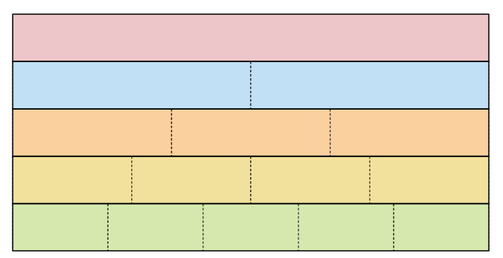

3-1
6. 분수와 소수
suh_h_0301_06_0006_201_1
06 단위 분수의 크기를 비교해 볼까요
Θ Description & Function
종이띠를 똑같이 나눈 조각을 분수로 나타내 봅시다.
탭 이벤트 - 대발문 위치 고정
소발문 위치 고정
이미지에 텍스트 새로 쓰기 - 숫자와 기호가 조각의 가운데에 오도록 쓰기
답 칸 클릭하면 답 나타남. 정답 확인 버튼은 정답 가리기로 토글 됨.
#1
물음 1
물음 2
#2
색과 크기가 같은 종이띠가 각각 몇 개씩 있는지 확인해 보세요.
#3
1
$$\frac{1}{2}$$
$$\frac{1}{2}$$
㉠
㉡
㉢
파란색
2개
주황색
3개
노란색
4개
초록색
5개
#4
삽화 파일명 | 6_5_03_01.svg / 6_5_03_02.svg 한대희 수학 3-1 지도서\app\resource\contents\lesson06\ops\6\images\6_5

Slide 10
3-1
6. 분수와 소수
suh_h_0301_06_0006_201_1
06 단위 분수의 크기를 비교해 볼까요
Θ Description & Function
종이띠를 똑같이 나눈 조각을 분수로 나타내 봅시다.
답 칸 클릭하면 답 나타남. 정답 확인 버튼은 정답 가리기로 토글 됨.
물음 1
물음 2
㉠, ㉡, ㉢을 분수로 나타내 보세요.
1
$$\frac{1}{2}$$
$$\frac{1}{2}$$
㉠
㉡
㉢
1
1
1
㉠
㉡
㉢
3
4
5
#1

Slide 11





3-1
6. 분수와 소수
suh_h_0301_06_0006_201_2
06 단위 분수의 크기를 비교해 볼까요
Θ Description & Function
종이띠를 똑같이 나눈 조각을 분수로 나타내 봅시다.
개념 정리 학습창
답 칸 클릭하면 답 나타남.
답 칸 별도 박스 사용
답 칸 내 텍스트 색상은 빨간색
정답 확인 버튼 없음
#1
#2~4
분수 , , , 과 같이 분자가 1인 분수를 단위분수라고 합니다.
$$\frac{1}{2}$$
$$\frac{1}{3}$$
$$\frac{1}{4}$$
$$\frac{1}{5}$$
단위분수
#5

Slide 12
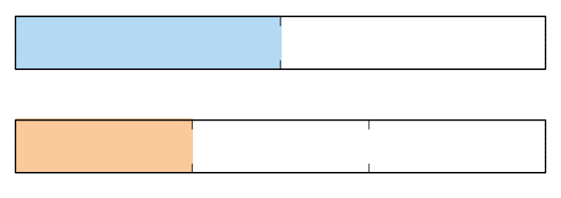
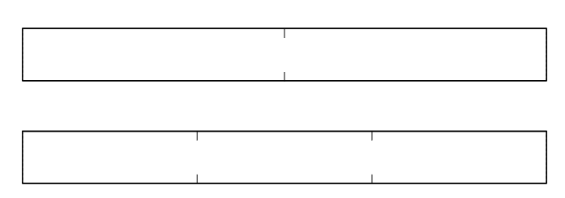





3-1
6. 분수와 소수
suh_h_0301_06_0006_202_1
06 단위 분수의 크기를 비교해 볼까요
Θ Description & Function
단위분수의 크기를 비교해 봅시다.
탭 이벤트
사용자가 손가락 약물을 클릭할 경우 색칠한 그림 나타나기 # 2-1을 클릭할 경우 #2-2를 클릭할 경우
답 칸 클릭하면 답 나타남. 정답 확인 버튼은 정답 가리기로 토글 됨.
#1
물음 1
물음 2
물음 3
$$\frac{1}{2}$$
$$\frac{1}{3}$$
과 중에서 어느 분수가 더 큰지 색칠하여 알아보세요.
#2-1
$$\frac{1}{2}$$
>
$$\frac{1}{3}$$
#2-2
#4
#3
삽화 파일명 | 6_5_05_01.svg 한대희 수학 3-1 지도서\app\resource\contents\lesson06\ops\6\images\6_5

Slide 13
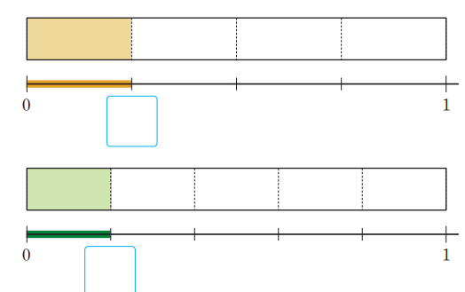




3-1
6. 분수와 소수
suh_h_0301_06_0006_202_1
06 단위 분수의 크기를 비교해 볼까요
Θ Description & Function
단위분수의 크기를 비교해 봅시다.
이미지에 텍스트 새로 쓰기 - 수직선과 숫자의 위치 맞추기
답 칸 클릭하면 답 나타남. 정답 확인 버튼은 정답 가리기로 토글 됨.
물음 1
물음 2
물음 3
$$\frac{1}{4}$$
$$\frac{1}{5}$$
과 중에서 어느 분수가 더 큰지 수직선을 이용하여 알아보세요.
#1
0
1
1
$$\frac{1}{4}$$
>
$$\frac{1}{5}$$
4
0
1
1
5
#4
#2
삽화 파일명 | 6_5_05_02.svg / 6_5_05_03.svg 한대희 수학 3-1 지도서\app\resource\contents\lesson06\ops\6\images\6_5

Slide 14

3-1
6. 분수와 소수
suh_h_0301_06_0006_202_1
06 단위 분수의 크기를 비교해 볼까요
Θ Description & Function
단위분수의 크기를 비교해 봅시다.
예시 약물 사용. 처음에는 보이지 않다가 답과 함께 나타남.
답 칸 클릭하면 답 나타남. 정답 확인 버튼은 정답 가리기로 토글 됨.
물음 1
물음 2
물음 3
단위분수의 크기를 비교하는 방법을 말해 보세요.
#1
단위분수는 분모가 작은 쪽이 더 큽니다.
#4
#2

Slide 15


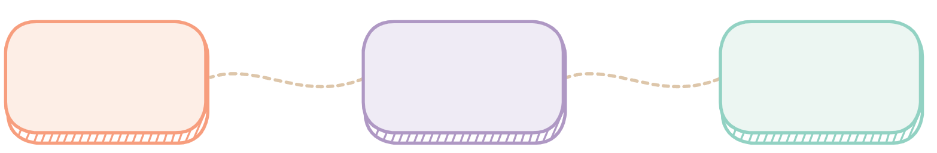






6. 분수와 소수
suh_h_0301_06_0006_203_1
06 단위 분수의 크기를 비교해 볼까요
#1
Θ Description & Function
분수의 크기를 비교하여 안에 >, =, < 를 알맞게 써넣으세요.
[혼자서도 척척 1] 전자저작물(DVD) 아이콘 사용
답 칸 클릭하면 답 나타남. 정답 확인 버튼은 정답 가리기로 토글 됨.
$$\frac{1}{2}$$
>
$$\frac{1}{4}$$
$$\frac{1}{7}$$
>
$$\frac{1}{8}$$
$$\frac{1}{6}$$
<
$$\frac{1}{3}$$
#2
삽화 파일명 | 6_5_07_01.svg 한대희 수학 3-1 지도서\app\resource\contents\lesson06\ops\6\images\6_5

Slide 16
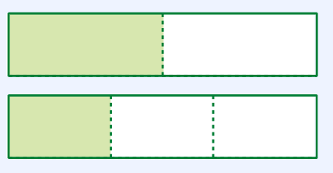









3-1
6. 분수와 소수
suh_h_0301_06_0006_301_1
06 단위 분수의 크기를 비교해 볼까요
Θ Description & Function
핵심 정리
답 칸 클릭하면 답 나타남.
답 칸 별도 박스 사용
답 칸 내 텍스트 색상은 빨간색
정답 확인 버튼이 없음.
삽화 직접 삽입.
[ 단위분수의 크기를 비교해 볼까요 ]
#1~3
: , , , 과 같이 분자가 1인 분수
$$\frac{1}{2}$$
$$\frac{1}{3}$$
$$\frac{1}{4}$$
$$\frac{1}{5}$$
단위분수
단위분수는 가 작은 쪽이 더 큽니다.
분모
#5
$$\frac{1}{2}$$
$$\frac{1}{2}$$
>
$$\frac{1}{3}$$
$$\frac{1}{3}$$
#4
삽화 파일명 | 6_5_06_01.svg / 6_5_06_02.svg 한대희 수학 3-1 지도서\app\resource\contents\lesson06\ops\6\images\6_5

Slide 17


3-1
6. 분수와 소수
suh_h_0301_06_0006_302_1
06 단위 분수의 크기를 비교해 볼까요
Θ Description & Function
#1
[다음 시간에 배울 내용]
준비물 클릭 시 박스 나타남. 엑스 버튼으로 닫기.
1
다음 시간에는 무엇을 배울까요?
소수를 알아볼까요(1)
132~133쪽
94~95쪽
#2
색연필

Slide 18
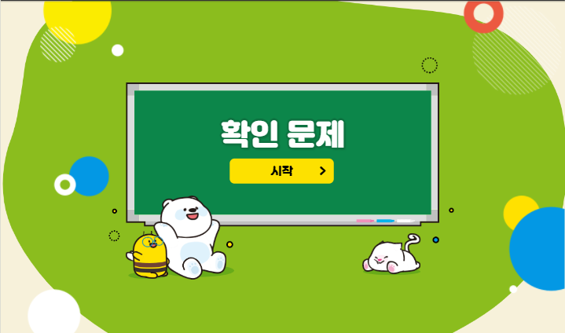

3-1
6. 분수와 소수
suh_h_0301_06_0006_401_1
06 단위 분수의 크기를 비교해 볼까요
Θ Description & Function
#1
[확인 문제] 게이트
활동지 다운로드 버튼 6단원_6차시 형성평가.hwp
#2

Slide 19





3-1
6. 분수와 소수
suh_h_0301_06_0006_401_1
06 단위 분수의 크기를 비교해 볼까요
Θ Description & Function
문제 1
문제 2
문제 3
문제 4
문제 5
문제 6
문제 7
문제 8
활동지 다운로드 버튼(1~3번) 6단원_6차시 형성평가.hwp
답 칸 클릭하면 답 나타남. 정답 확인 버튼은 정답 가리기로 토글 됨.
안에 알맞은 수를 써넣으시오.
분수 , , , 과 같이 분자가 1인 분수를
라고 합니다.
$$\frac{1}{2}$$
$$\frac{1}{3}$$
$$\frac{1}{4}$$
$$\frac{1}{5}$$
단위분수
#1
#2

Slide 20





3-1
6. 분수와 소수
suh_h_0301_06_0006_401_1
06 단위 분수의 크기를 비교해 볼까요
Θ Description & Function
문제 1
문제 2
문제 3
문제 4
문제 5
문제 6
문제 7
문제 8
사용자가 손가락 약물을 클릭할 경우 색칠한 그림 나타나기 # 1-1을 클릭할 경우 #1-2를 클릭할 경우
활동지 다운로드 버튼(1~3번) 6단원_6차시 형성평가.hwp
풀이 확인 버튼 클릭 시 미니 팝업 화면 보임. (다음 슬라이드 참고).
답 칸 클릭하면 답 나타남. 정답 확인 버튼은 정답 가리기로 토글 됨.
주어진 분수만큼 색칠하고, 안에 >, =, <를 알맞게 써넣으시오.
$$\frac{1}{5}$$
#1-1
$$\frac{1}{5}$$
>
$$\frac{1}{7}$$
$$\frac{1}{7}$$
#1-2
#2
#3
#4
삽화 파일명 | 발주 | suh_h_0301_06_0006_401_1_1
 |  | suh_h_0301_06_0006_401_1_2

Slide 21

3-1
6. 분수와 소수
suh_h_0301_06_0006_401_1
06 단위 분수의 크기를 비교해 볼까요
Θ Description & Function
문제 1
문제 2
문제 3
문제 4
문제 5
문제 6
문제 7
문제 8
<풀이 화면 선택 시 보이는 화면>
주어진 분수만큼 색칠하고, 안에 >, =, <를 알맞게 써넣으시오.
$$\frac{1}{5}$$
$$\frac{1}{5}$$
>
$$\frac{1}{7}$$
$$\frac{1}{7}$$
단위분수는 분모가 작은 쪽이 더 큽니다.

Slide 22
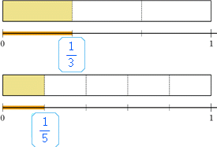


3-1
6. 분수와 소수
suh_h_0301_06_0006_401_1
06 단위 분수의 크기를 비교해 볼까요
Θ Description & Function
문제 1
문제 2
문제 3
문제 4
문제 5
문제 6
문제 7
문제 8
이미지에 텍스트 새로 쓰기 - 수직선과 숫자의 위치 맞추기 - 네모 약물 사용
활동지 다운로드 버튼(1~3번) 6단원_6차시 형성평가.hwp
풀이 확인 버튼 클릭 시 미니 팝업 화면 보임. (다음 슬라이드)
답 칸 클릭하면 답 나타남. 정답 확인 버튼은 정답 가리기로 토글 됨.
안에 알맞은 분수를 쓰고 안에 >, =, <를 알맞게 써넣으시오.
#1
0
1
1
$$\frac{1}{3}$$
>
$$\frac{1}{5}$$
3
0
1
1
5
#2
#3
#4
삽화 파일명 | 322.JPG 한대희 수학 3-1 지도서\app\resource\data\06\교수 학습 자료\도형 그림 자료

Slide 23
3-1
6. 분수와 소수
suh_h_0301_06_0006_401_1
06 단위 분수의 크기를 비교해 볼까요
Θ Description & Function
문제 1
문제 2
문제 3
문제 4
문제 5
문제 6
문제 7
문제 8
<풀이 화면 선택 시 보이는 화면>
안에 알맞은 분수를 쓰고 안에 >, =, <를 알맞게 써넣으시오.
0
1
1
$$\frac{1}{3}$$
>
$$\frac{1}{5}$$
3
단위분수는 분모가 작은 쪽이 더 큽니다.
0
1
1
5

Slide 24








3-1
6. 분수와 소수
suh_h_0301_06_0006_401_1
06 단위 분수의 크기를 비교해 볼까요
Θ Description & Function
문제 1
문제 2
문제 3
문제 4
문제 5
문제 6
문제 7
문제 8
기존 개발물 활용(4~8번) https://cdata2.tsherpa.co.kr/tsherpa/MultiMedia/Flash/2020/curri/index.html?flashxmlnum=yuni4856&classa=A8-C1-31-MM-MM-04-07-06-0-0-0-0&classno=MM_31_04/suh_0301_06_0006/suh_0301_06_0006_401_1.html
풀이 확인 시 팝업 화면 보임.풀이 화면은 다음 슬라이드 참고.
답 칸 클릭하면 답 나타남. 정답 확인 버튼은 정답 가리기로 토글 됨.
두 분수의 크기를 비교하여 안에 >, =, <를 알맞게 써넣으시오.
$$\frac{1}{4}$$
<
$$\frac{1}{3}$$
$$\frac{1}{2}$$
>
$$\frac{1}{6}$$
$$\frac{1}{12}$$
>
$$\frac{1}{13}$$
$$\frac{1}{8}$$
<
$$\frac{1}{5}$$
#2
#3

Slide 25








3-1
6. 분수와 소수
suh_h_0301_06_0006_401_1
06 단위 분수의 크기를 비교해 볼까요
Θ Description & Function
문제 1
문제 2
문제 3
문제 4
문제 5
문제 6
문제 7
문제 8
<풀이 화면 선택 시 보이는 화면>
두 분수의 크기를 비교하여 안에 >, =, <를 알맞게 써넣으시오.
$$\frac{1}{4}$$
<
$$\frac{1}{3}$$
$$\frac{1}{2}$$
>
$$\frac{1}{6}$$
$$\frac{1}{12}$$
>
$$\frac{1}{13}$$
$$\frac{1}{8}$$
<
$$\frac{1}{5}$$
단위분수는 분모가 작은 쪽이 더 큽니다.

Slide 26








3-1
6. 분수와 소수
suh_h_0301_06_0006_401_1
06 단위 분수의 크기를 비교해 볼까요
Θ Description & Function
문제 1
문제 2
문제 3
문제 4
문제 5
문제 6
문제 7
문제 8
기존 개발물 활용(4~8번) https://cdata2.tsherpa.co.kr/tsherpa/MultiMedia/Flash/2020/curri/index.html?flashxmlnum=yuni4856&classa=A8-C1-31-MM-MM-04-07-06-0-0-0-0&classno=MM_31_04/suh_0301_06_0006/suh_0301_06_0006_401_1.html
풀이 확인 시 팝업 화면 보임.풀이 화면은 다음 슬라이드 참고.
답 칸 클릭하면 답 나타남. 정답 확인 버튼은 정답 가리기로 토글 됨.
$$\frac{1}{10}$$
보다 작은 분수를 모두 써 보시오.
$$\frac{1}{6}$$
$$\frac{1}{8}$$
$$\frac{1}{9}$$
$$\frac{1}{12}$$
$$\frac{1}{14}$$
,
$$\frac{1}{12}$$
$$\frac{1}{14}$$
#2
#3

Slide 27







3-1
6. 분수와 소수
suh_h_0301_06_0006_401_1
06 단위 분수의 크기를 비교해 볼까요
Θ Description & Function
문제 1
문제 2
문제 3
문제 4
문제 5
문제 6
문제 7
문제 8
<풀이 화면 선택 시 보이는 화면>
$$\frac{1}{10}$$
보다 작은 분수를 모두 써 보시오.
$$\frac{1}{6}$$
$$\frac{1}{8}$$
$$\frac{1}{9}$$
$$\frac{1}{12}$$
$$\frac{1}{14}$$
단위분수는 분모가 작은 쪽이 더 큽니다.
분모가 10보다 큰 과 은 보다 작습니다.
,
$$\frac{1}{12}$$
$$\frac{1}{14}$$
,
$$\frac{1}{12}$$
$$\frac{1}{14}$$
$$\frac{1}{12}$$
$$\frac{1}{14}$$
$$\frac{1}{10}$$

Slide 28







3-1
6. 분수와 소수
suh_h_0301_06_0006_401_1
06 단위 분수의 크기를 비교해 볼까요
Θ Description & Function
문제 1
문제 2
문제 3
문제 4
문제 5
문제 6
문제 7
문제 8
기존 개발물 활용(4~8번) https://cdata2.tsherpa.co.kr/tsherpa/MultiMedia/Flash/2020/curri/index.html?flashxmlnum=yuni4856&classa=A8-C1-31-MM-MM-04-07-06-0-0-0-0&classno=MM_31_04/suh_0301_06_0006/suh_0301_06_0006_401_1.html
지니 프렌즈 캐릭터 사용 - 말풍선 소스 사용
풀이 확인 시 팝업 화면 보임.풀이 화면은 다음 슬라이드.
답 칸 클릭하면 답 나타남. 정답 확인 버튼은 정답 가리기로 토글 됨.
조건에 알맞은 분수를 모두 써 보시오.
보다
큰 분수야.
보다
작은 분수지.
$$\frac{1}{7}$$
$$\frac{1}{4}$$
단위 분수야.
#2
,
$$\frac{1}{5}$$
$$\frac{1}{6}$$
#3
#4

Slide 29








3-1
6. 분수와 소수
suh_h_0301_06_0006_401_1
06 단위 분수의 크기를 비교해 볼까요
Θ Description & Function
문제 1
문제 2
문제 3
문제 4
문제 5
문제 6
문제 7
문제 8
<풀이 화면 선택 시 보이는 화면>
조건에 알맞은 분수를 모두 써 보시오.
보다
큰 분수야.
보다
작은 분수지.
$$\frac{1}{7}$$
$$\frac{1}{4}$$
단위 분수야.
#2
단위분수는 분모가 작은 쪽이 더 큽니다.
보다 크려면 분모가 7보다 작아야 하고, 보다 작으려면 분모가 4보다 커야 합니다. 따라서 , 입니다.
$$\frac{1}{7}$$
$$\frac{1}{4}$$
$$\frac{1}{5}$$
$$\frac{1}{6}$$
,
$$\frac{1}{5}$$
$$\frac{1}{6}$$
,
$$\frac{1}{5}$$
$$\frac{1}{6}$$

Slide 30









3-1
6. 분수와 소수
suh_h_0301_06_0006_401_1
06 단위 분수의 크기를 비교해 볼까요
Θ Description & Function
문제 1
문제 2
문제 3
문제 4
문제 5
문제 6
문제 7
문제 8
기존 개발물 활용(4~8번) https://cdata2.tsherpa.co.kr/tsherpa/MultiMedia/Flash/2020/curri/index.html?flashxmlnum=yuni4856&classa=A8-C1-31-MM-MM-04-07-06-0-0-0-0&classno=MM_31_04/suh_0301_06_0006/suh_0301_06_0006_401_1.html
풀이 확인 클릭 시 풀이 표출(다음 슬라이드 참고)
답 칸 클릭하면 답 나타남. 정답 확인 버튼은 정답 가리기로 토글 됨.
분수의 크기를 비교하여 큰 수부터 차례대로 써 보시오.
$$\frac{1}{7}$$
$$\frac{1}{3}$$
$$\frac{1}{5}$$
$$\frac{1}{8}$$
$$\frac{1}{3}$$
>
$$\frac{1}{5}$$
>
$$\frac{1}{7}$$
>
$$\frac{1}{8}$$
#2
#3

Slide 31












3-1
6. 분수와 소수
suh_h_0301_06_0006_401_1
06 단위 분수의 크기를 비교해 볼까요
Θ Description & Function
문제 1
문제 2
문제 3
문제 4
문제 5
문제 6
문제 7
문제 8
<풀이 화면 선택 시 보이는 화면>
분수의 크기를 비교하여 큰 수부터 차례대로 써 보시오.
$$\frac{1}{7}$$
$$\frac{1}{7}$$
$$\frac{1}{3}$$
$$\frac{1}{3}$$
$$\frac{1}{5}$$
$$\frac{1}{5}$$
$$\frac{1}{8}$$
$$\frac{1}{8}$$
단위분수는 분모가 작은 쪽이 더 큽니다.
따라서 분모에 따라 작은 순으로 나열하면 3, 5, 7, 8이므로
분수의 크기는 > > > 입니다.
$$\frac{1}{3}$$
>
$$\frac{1}{5}$$
>
$$\frac{1}{7}$$
>
$$\frac{1}{8}$$
$$\frac{1}{3}$$
>
$$\frac{1}{5}$$
>
$$\frac{1}{7}$$
>
$$\frac{1}{8}$$
$$\frac{1}{3}$$
$$\frac{1}{5}$$
$$\frac{1}{7}$$
$$\frac{1}{8}$$

Slide 32


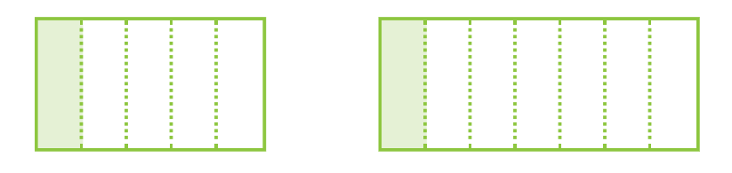



3-1
6. 분수와 소수
suh_h_0301_06_0006_401_1
06 단위 분수의 크기를 비교해 볼까요
Θ Description & Function
문제 1
문제 2
문제 3
문제 4
문제 5
문제 6
문제 7
문제 8
기존 개발물 활용(4~8번) https://cdata2.tsherpa.co.kr/tsherpa/MultiMedia/Flash/2020/curri/index.html?flashxmlnum=yuni4856&classa=A8-C1-31-MM-MM-04-07-06-0-0-0-0&classno=MM_31_04/suh_0301_06_0006/suh_0301_06_0006_401_1.html
약물 사용
풀이 확인 클릭 시 풀이 표출(다음 슬라이드 참고)
답 칸 클릭하면 답 나타남. 정답 확인 버튼은 정답 가리기로 토글 됨.
<삽화 발주 부분 설명> 가로 길이를 오른쪽 삽화와 같은 크기로 그리고 5등분한 것 중 하나만 칠한 삽화로 수정해서 삽입.
준서와 예은이는 휴대전화를 충전하고 있습니다. 배터리가 더 많이 충전된 사람은 누구인지 구하시오.
#5
#2
준서
$$\frac{1}{5}$$
#2
예은
$$\frac{1}{7}$$
준서
#3
#4
삽화 파일명 | 발주 | suh_h_0301_06_0006_401_1

Slide 33




3-1
6. 분수와 소수
suh_h_0301_06_0006_401_1
06 단위 분수의 크기를 비교해 볼까요
Θ Description & Function
문제 1
문제 2
문제 3
문제 4
문제 5
문제 6
문제 7
문제 8
<풀이 화면 선택 시 보이는 화면>
준서와 예은이는 휴대전화를 충전하고 있습니다. 배터리가 더 많이 충전된 사람은 누구인지 구하시오.
단위분수는 분모가 작은 쪽이 더 큽니다.
준서는 충전했으므로 분모가 5, 예은이는 충전했으므로 분모가 7입니다. 준서의 배터리가 더 많이 충전되었습니다.
준서
$$\frac{1}{5}$$
예은
$$\frac{1}{7}$$
$$\frac{1}{5}$$
$$\frac{1}{7}$$
준서

